Slide 1

«Особенности определения условий при прохождении ГИА обучающимися с ограниченными возможностями здоровья и инвалидностью»
г. Горно-Алтайск 2021 г.

Slide 2
Федеральный закон
№ 273-ФЗ от 29.12.2012 г. Об образовании в Российской Федерации;
Приказы Министерства образования и науки Российской Федерации:
№ 115 от 22.03.2021 г. Об утверждении Порядка организации и осуществления образовательной деятельности по основным общеобразовательным программам-образовательным программам начального общего основного общего и среднего общего образования
№ 1082 от 20.09.2013 г. Об утверждении положения о психолого-медико-педагогической комиссии;
№ 1145 от 14.10.2013 г. Об утверждении образца свидетельства об обучении и порядка его выдачи лицам с ограниченными возможностями здоровья (с различными формами умственной отсталости), не имеющим основного общего и среднего общего образования и обучавшимся по адаптированным основным общеобразовательным программам;

Slide 3
Приказы Министерства образования и науки Российской Федерации:
№ 1598 от 19.12.2014 г. Об утверждении федерального государственного образовательного стандарта начального общего образования обучающихся с ограниченными возможностями здоровья;
№ 1599 от 19.12.2014 г. Об утверждении федерального государственного образовательного стандарта образования обучающихся с умственной отсталостью (интеллектуальными нарушениями);
№ 1576 от 31.12.2015 г. О внесении изменений в федеральный государственный образовательный стандарт начального общего образования, утвержденный приказом Министерства образования и науки Российской Федерации от 6 октября 2009 г. № 373;
№ 1577 от 31.12.2015 г. О внесении изменений в федеральный государственный образовательный стандарт основного общего образования, утвержденный приказом Министерства образования и науки Российской Федерации от 17декабря 2010 г. № 1897;
№ 1578 от 31.12.2015 г. О внесении изменений в федеральный государственный образовательный стандарт среднего общего образования, утвержденный приказом Министерства образования и науки Российской Федерации от 17 мая 2012 г. № 413

Slide 4
Приказ Министерства просвещения Российской Федерации и Федеральной службы по надзору в сфере образования и науки № 189/1513 от 07.11.2018 г. Об утверждении порядка проведения государственной итоговой аттестации по образовательным программам основного общего образования;
Приказ Министерства просвещения Российской Федерации и Федеральной службы по надзору в сфере образования и науки № 190/1512 от 07.11.2018 г. Об утверждении порядка проведения государственной итоговой аттестации по образовательным программам среднего общего образования;
Приказ Минобразования Российской Федерации № 29/2065-п от 10.04.2002г. «Об утверждении учебных планов специальных (коррекционных) образовательных учреждений для обучающихся, воспитанников с отклонениями в развитии»;
Письмо Рособрнадзора № 10-1059 от 16.12.2019 Приложение 4 Методические рекомендации по автоматизированной процедуре проведения государственного выпускного экзамена по образовательным программам среднего общего образования в 2020 году;
Письмо Рособрнадзора № 10-99 от 12.04.2021 Приложение 14 «Методические рекомендации по организации и проведению государственной итоговой аттестации по образовательным программам основного общего и среднего общего образования в форме основного государственного экзамена и единого государственного экзамена для лиц с ограниченными возможностями здоровья, детей-инвалидов и инвалидов;
Приказ Министерства здравоохранения РФ № 436н от 30.06.2016г. «Об утверждении перечня заболеваний, наличие которых дает право на обучение по основным общеобразовательным программам на дому»

Slide 5
Задачи, стоящие перед ПМПК в части ГИА
Комплексная диагностика психофизических особенностей развития и возможностей обучающихся с целью определения необходимости создания условий при проведении ГИА
Подбор условий при проведении ГИА, учитывающих состояние здоровья, особенности психофизического развития, возможности обучающихся

Slide 6
Участники ГИА
Обучающиеся X – XI (XII) классов , имеющие годовые отметки не ниже удовлетворительных по всем учебным предметам учебного плана за предпоследний год обучения (ГИА по учебным предметам, освоение которых завершилось ранее)
ГИА-9/
ГИА-11
Обследование ЦПМПК
с 16 сентября 2021 года
Обучающиеся, не имеющие академической задолженности, в том числе за итоговое сочинение(изложение), в полном объеме выполнившие учебный план или индивидуальный учебный план*
Обучающиеся, не имеющие академической задолженности и в полном объеме выполнившие учебный план или индивидуальный учебный план (имеющие годовые отметки по всем учебным предметам учебного плана за 9 класс не ниже удовлетворительных)*
Приказ Министерства просвещения Российской Федерации и Федеральной службы по надзору в сфере образования и науки № 190/1512 от 07.11.2018 г. «Об утверждении порядка проведения государственной итоговой аттестации по образовательным программам среднего общего образования» п. III.9
Министерства просвещения Российской Федерации и Федеральной службы по надзору в сфере образования и науки № 189/1513 от 07.11.2018 г. «Об утверждении порядка проведения государственной итоговой аттестации по образовательным программам основного общего образования» п. III.9

Slide 7






Обучающийся с ОВЗ
Адаптированная основная образовательная программа для обучающихся:
глухих
слабослышащих
слепых
слабовидящих
с тяжелыми нарушениями речи
с нарушениями опорно-двигательного аппарата
с задержкой психического развития
с расстройствами аутистического спектра
с умственной отсталостью
со сложными дефектами
Организация
пространства
Сроки
освоения
Тьютор
273-ФЗ, ст.9
содержание образования и условия обучения и воспитания обучающегося с ОВЗ определяются АООП, а для ребенка-инвалида также в соответствии с ИПРА
Основание:
Заключение ПМПК
(справка МСЭ, ИПРА-для ребенка-инвалида) и заявление в письменной форме родителей (законных представителей)
Специальные
пособия
Программа
коррекционной
работы

Slide 8

Категории обучающихся, имеющих право на создание условий при сдачи ГИА
Обучающиеся с ОВЗ
Дети-инвалиды, инвалиды
Обучающиеся на дому
Обучающиеся в медицинских организациях

Slide 9

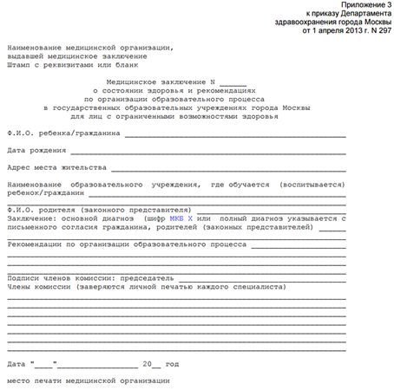
Участники ГИА (обучающиеся с ОВЗ).
Необходимые документы для прохождения ПМПК:
Обучающиеся с ОВЗ
ВАЖНО !
Заключение ПМПК
АООП*:
для глухих, слабослышащих, позднооглохших;
для слепых, слабовидящих;
с нарушениями опорно-двигательного аппарата;
с тяжелыми нарушениями речи;
с задержкой психического развития;
с расстройствами аутистического спектра
Медицинское заключение
* ст. 79 п. 1 Федерального закона от 29.12.2012 г. № 273-ФЗ «Об образовании в Российской Федерации»

Slide 10

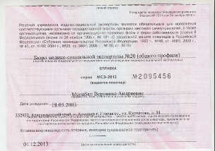

Участники ГИА (дети-инвалиды, инвалиды). Необходимые документы для прохождения ПМПК:
Дети-инвалиды, инвалиды
Справка*, подтверждающая факт установления инвалидности
Медицинское заключение**
** В случае необходимости создания специальных условий, учитывающих состояние здоровья, особенности психофизического развития
* Приказ Министерство труда и социальной защиты РФ от 13.06.2017 г. N 486н «Об утверждении порядка разработки и реализации индивидуальной программы реабилитации или абилитации инвалида, индивидуальной программы реабилитации или абилитации ребенка-инвалида, выдаваемых федеральными государственными учреждениями медико-социальной экспертизы, и их форм

Slide 11


Участники ГИА (обучающиеся на дому, в медицинских организациях). Необходимые документы для прохождения ПМПК:
Обучающиеся
на дому
Обучающиеся в медицинской организации
медицинское заключение с рекомендациями о создании специальных условий при проведении ГИА в 201Х-201Х уч. г. на дому * - оригинал;
медицинское заключение с рекомендациями об обучении на дому в 201Х-201Х уч.г. - копия, заверенная руководителем образовательной организации;
приказ о переводе обучающегося на обучение на дому в 201Х-201Х уч.г. - копия, заверенная руководителем образовательной организации
*
Ст. 41, ФЗ -273;
Приказ Минздрава России от 30.06.2016г. №436н «Об утверждении перечня заболеваний, наличие которых дает право на обучение по основным общеобразовательным программам на дому»
Медицинское заключение, подтверждающее нахождение в медицинской организации

Slide 12
Условия при сдаче ГИА, которые могут быть обеспечены ребенку-инвалиду, инвалиду и обучающемуся с ОВЗ
Дети-инвалиды, инвалиды
Обучающиеся с ограниченными возможностями здоровья
ГВЭ
ОГЭ (9 кл)
Возможность сокращения экзаменов до 2-х*:
русский язык, математика
ГИА
ЕГЭ (11 кл)
Русский язык, математика
* Приказ Министерства просвещения Российской Федерации и Федеральной службы по надзору в сфере образования и науки № 189/1513 от 07.11.2018 г. Об утверждении порядка проведения государственной итоговой аттестации по образовательным программам основного общего образования

Slide 13
Создание условий проведения ГИА обучающимся с ОВЗ, детям-инвалидам, инвалидам
Обучающийся с ограниченными возможностями здоровья | Обучающиеся дети-инвалиды и инвалиды
копия рекомендаций психолого-медико-педагогической комиссии о создании условий проведения ГИА | оригинал или заверенная в установленном порядке копия справки, подтверждающая факт установления инвалидности, выданная федеральным государственным учреждением медико-социальной экспертизы
Проведение ГВЭ по всем учебным предметам в устной форме по желанию. Беспрепятственный доступ участников экзамена в аудитории, туалетные и иные помещения, а также их пребывание в указанных помещениях (наличие пандусов, поручней, расширенных дверных проемов, лифтов, при отсутствии лифтов аудитория располагается на первом этаже; наличие специальных кресел и других приспособлений). Питание и перерывы для проведения необходимых лечебных и профилактических мероприятий во время проведения экзамена. ГИА-9 – увеличение продолжительности экзамена по учебному предмету на 1,5 часа, увеличение продолжительности итогового собеседования по русскому языку на 30 минут. ГИА-11 – увеличение продолжительности итогового сочинения (изложения), экзамена по учебному предмету на 1,5 часа (ЕГЭ по иностранным языкам (раздел «Говорение» – на 30 минут).

Slide 14
Условия, которые могут быть обеспечены при проведении ГИА обучающемуся на дому, в медицинских организациях
(кроме обучающихся с ОВЗ и инвалидностью)
Обучающиеся в медицинских организациях
Обучающиеся на дому
ОГЭ (9 кл.) 4 экзамена
ГИА
ЕГЭ (11 кл.)

Slide 15
Создание условий проведения ГИА обучающимся на дому, в медицинской организации
(кроме обучающихся с ОВЗ и инвалидностью)
Обучающийся на дому | Обучающиеся в медицинской организации
копия рекомендаций психолого-медико-педагогической комиссии о создании условий проведения ГИА
ППЭ на дому | ППЭ на базе медицинской организации
ГИА-9 - увеличение продолжительности итогового собеседования по русскому языку на 30 минут. ГИА-11 – увеличение продолжительности итогового сочинения (изложения) на 1,5 часа.

Slide 16
Специальные условия, которые могут быть обеспечены при проведении ГИА обучающемуся с ОВЗ, инвалидностью, обучающемуся на дому, в медицинской организации
Обучающийся с ОВЗ Обучающиеся на дому Обучающиеся в медицинской организации | Обучающиеся дети-инвалиды и инвалиды
копия рекомендаций ПМПК о создании специальных условий проведения ГИА | оригинал или заверенная в установленном порядке копия справки, подтверждающая факт установления инвалидности, выданная федеральным государственным учреждением МСЭ, и копии рекомендаций ПМПК о создании специальных условий проведения ГИА
ДЛЯ СЛАБОВИДЯЩИХ: - диагностические материалы в увеличенном размере; - наличие увеличительных устройств; - индивидуальное равномерное освещение не менее 300 люкс ДЛЯ СЛЕПЫХ: - выполнение задания на компьютере со специализированным программным обеспечением; - оформление материалов рельефно-точечным шрифтом Брайля; специальные принадлежности для оформления ответов рельефно-точечным шрифтом Брайля

Slide 17
Специальные условия, которые могут быть обеспечены при проведении ГИА обучающемуся с ОВЗ, инвалидностью, обучающемуся на дому, в медицинской организации
Обучающийся с ОВЗ Обучающиеся на дому Обучающиеся в медицинской организации | Обучающиеся дети-инвалиды и инвалиды
копия рекомендаций психолого-медико-педагогической комиссии о создании условий проведения ГИА | оригинал или заверенная в установленном порядке копия справки, подтверждающая факт установления инвалидности, выданная федеральным государственным учреждением МСЭ, и копии рекомендаций ПМПК о создании условий проведения ГИА
ДЛЯ ГЛУХИХ И СЛАБОСЛЫШАЩИХ: - звукоусиливающая аппаратура индивидуального и коллективного пользования; - ассистент-сурдопереводчик ДЛЯ ЛИЦ С НАРУШЕНИЯМИ ОПОРНО-ДВИГАТЕЛЬНОГО АППАРАТА: - выполнение задания на компьютере со специализированным программным Обеспечением; - ассистент

Slide 18
ЗАКЛЮЧЕНИЕ ПМПК
о создании условий при сдачи ГИА
Специалисты ПМПК:
определяют категорию участника ГИА (инвалид, ОВЗ и т.д., а также нозологическую категорию, к которой относится участник ГИА);
констатируют необходимость (или ее отсутствие) в создании условий при проведении ГИА;
осуществляют подбор условий при проведении ГИА, учитывающих состояние здоровья, особенности психофизического развития, возможности обучающегося

Slide 19
Структура заключения ПМПК о создании условий при проведении ГИА:
      ФИО обучающегося
      Дата рождения обучающегося
      Класс:
      ГИА-9 (за курс ООО): 9 класс, 10(9) класс, 11(9) класс
      ГИА-10 (базовая математика, русский язык, география за курс СОО): 10 класс, 11(10) класс;
      ГИА-11 (за курс СОО): 11 класс, 12(11) класс, 3 курс СПО(11)
      4. Наименование образовательной организации

Slide 20
Структура заключения ПМПК о создании условий при проведении ГИА:
      5. Строка: Заключение ПМПК (решение комиссии) - отражается необходимость (или ее отсутствие) в создании условий при проведении ГИА, уровень образования обучающегося (ООО/СОО),
      обозначается категория участника ГИА и содержится указание на документ, подтверждающий статус участника ГИА данной категории:
      ребенок-инвалид, инвалид (серия и номер справки МСЭ, срок ее действия)

Slide 21
Структура заключения ПМПК о создании условий при проведении ГИА:
      5. Строка: Заключение ПМПК (решение комиссии) - отражается необходимость (или ее отсутствие) в создании условий при проведении ГИА, уровень образования обучающегося (ООО/СОО), обозначается категория участника ГИА и содержится указание на документ, подтверждающий статус участника ГИА данной категории:
      обучающийся с ОВЗ (предыдущее заключение ПМПК о создании специальных условий при обучении)

Slide 22
Структура заключения ПМПК о создании условий при проведении ГИА:
      5. Строка: Заключение ПМПК (решение комиссии) - отражается необходимость (или ее отсутствие) в создании условий при проведении ГИА, уровень образования обучающегося (ООО/СОО), обозначается категория участника ГИА и содержится указание на документ, подтверждающий статус участника ГИА данной категории:
      обучающийся на дому (медицинское заключение с рекомендациями организации ППЭ на дому (номер заключения, дата выдачи и указание на медицинскую организацию, выдавшую заключение)

Slide 23
Структура заключения ПМПК о создании условий при проведении ГИА:
      5. Строка: Заключение ПМПК (решение комиссии) - отражается необходимость (или ее отсутствие) в создании условий при проведении ГИА, уровень образования обучающегося (ООО/СОО), обозначается категория участника ГИА и содержится указание на документ, подтверждающий статус участника ГИА данной категории:
      обучающийся в медицинских организациях (медицинское заключение с рекомендациями организации ППЭ на базе медицинской организации (номер заключения, дата выдачи)

Slide 24
Структура заключения ПМПК о создании условий при проведении ГИА:
      Основание для выбора формы ГИА: ОГЭ (ГВЭ) или ЕГЭ (ГВЭ): да/нет
      Основание для сокращения количества сдаваемых экзаменов до 2-х обязательных (согласно Порядку ГИА-9 – только в ГИА-9): да/нет
      Русский язык, математика (№ вариантов ЭМ для ГВЭ): указывается только в случае, когда обучающийся имеет право выбора ГВЭ

Slide 25
Структура заключения ПМПК о создании условий при проведении ГИА:
      9. Требования к оформлению КИМ (для отдельных категорий):
перевод на шрифт Брайля;
шрифт, увеличенный до 16-18pt;
ГВЭ по русскому языку может проводиться в форме диктанта
10. Продолжительность экзамена: увеличивается на 1.5 часа, итогового собеседования увеличивается на 30 минут, продолжительность ОГЭ (ЕГЭ) по иностранным языкам (раздел «Говорение») увеличивается на 30 минут (согласно Порядку ГИА-9 и ГИА-11)

Slide 26
Структура заключения ПМПК о создании условий при проведении ГИА:
      11. Требование к рабочему месту:
      • индивидуальное равномерное освещение не ниже 300 люкс;
      • предоставление увеличивающего устройства;
      • наличие звукоусиливающей аппаратуры индивидуального пользования;
      • наличие звукоусиливающей аппаратуры коллективного пользования;
      • беспрепятственный доступ в аудиторию, туалетные, иные помещения; аудитория на первом этаже, наличие специальных кресел, др. приспособлений;

Slide 27
Структура заключения ПМПК о создании условий при проведении ГИА:
      11. Требование к рабочему месту:
      • специальное оборудование рабочего места, кушетка для горизонтальной разгрузки позвоночника каждые 45 минут;
      • специальное оборудование рабочего места, конторка;
      • рабочее место, оборудованное компьютером, не имеющим выхода в сеть Интернет и не содержащим информации по сдаваемому предмет;
      • отдельная аудитория.

Slide 28
Структура заключения ПМПК о создании условий при проведении ГИА:
      12. Ассистент:
      • помощь в занятии рабочего места в аудитории;
      • помощь в занятии рабочего места в аудитории, распечатывании ответов участника;
      • оформление регистрационного бланка (для участника ГИА), бланка ответа №1 и перенос информации с распечатанных бланков участника ГИА в стандартные бланки ответов;
      • ассистент-сурдопереводчик осуществляет при необходимости жестовый перевод и разъяснение непонятных слов;

Slide 29
Структура заключения ПМПК о создании условий при проведении ГИА:
      12. Ассистент:
      • помощь в сопровождении (помогает сменить положение в колясках, креслах, лежаках, фиксировать положение тела, ручки в кисти руки, укрепить и поправить протезы и т.п.);
      • ассистент (педагог-психолог) помогает занять место в аудитории, предотвращает аффективные реакции на новую стрессовую обстановку;
      • вызов медицинского персонала (индивидуальные показания)

Slide 30
Структура заключения ПМПК
о создании условий при проведении ГИА:
      13. Оформление работы:
      • оформление экзаменационной работы в тетради рельефно-точечным шрифтом;
      • тифлопереводчик переводит работу и оформляет её на бланке установленной формы;
      • текстовая форма инструкции по заполнению бланков
      14. Организация ППЭ:
      • на базе образовательной организации;
      • на дому;
      • на базе медицинской организации

Slide 31
Образец заключения ЦПМПК обучающемуся с ОВЗ (9 класс)

Slide 32
Образец заключения ЦПМПК обучающемуся на дому (9 класс)
Образец заключения ЦПМПК
обучающемуся в медицинской организации (11 класс)

Slide 33
Образец заключения ЦПМПК ребенку-инвалиду, инвалиду (9 класс)

Slide 34
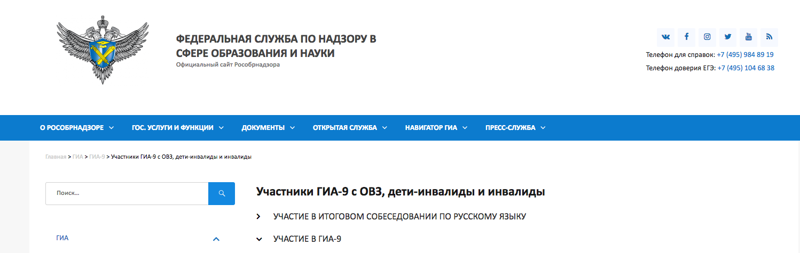
1. Обязательно ли всем выпускникам с ОВЗ повторно проходить обследование для определения специальных условий при сдаче ГИА?
! Предоставление условий, учитывающих состояние здоровья, особенности психофизического развития участников ГИА-9 с ограниченными возможностями здоровья, участников ГИА-9 детей-инвалидов и инвалидов, а также лиц, обучающихся по состоянию здоровья на дому, в образовательных организациях, в том числе санаторно-курортных, в которых проводятся необходимые лечебные, реабилитационные и оздоровительные мероприятия для нуждающихся в длительном лечении, в том числе специальных условий, осуществляется ТОЛЬКО ПРИ ПРЕДЪЯВЛЕНИИ ими копии рекомендаций психолого-медико-педагогической комиссии и/или оригинала или заверенной в установленном порядке копии справки, подтверждающей инвалидность.

Slide 35
2. Может ли ребенок, который учился по адаптированной программе не получить заключение об определении специальных условий при прохождении ГИА?
3. Экзамены для инвалидов с ОВЗ могут проходить онлайн?
4. Сколько экзаменов будут сдавать эти дети в 2022 году?

Slide 36
5. Особенности КИМ по математике для детей с ОВЗ?
Приложение 10 к письму Рособрнадзора от 16 декабря 2019 г. № 10-1059
Методические рекомендации
по подготовке и проведению государственной итоговой аттестации по образовательным программам основного общего образования в 2020 году
6.2. Общие требования к ГВЭ по математике
ГИА в форме ГВЭ проводится для:
1) участников ГВЭ без ОВЗ;
2) участников ГВЭ с ОВЗ.
ГВЭ по математике проводится в нескольких формах в целях учета возможностей разных категорий участников ГИА.
Для участников ГВЭ с ОВЗ разрабатываются различные виды ЭМ. Вид ЭМ выбирается индивидуально с учетом особых образовательных потребностей обучающихся и индивидуальной ситуации развития.
В случае если участник ГВЭ с ОВЗ имеет сопутствующие формы заболеваний (нарушение слуха, зрения, речи) выбор литеры ГВЭ по математике определяется с учетом характеристики ЭМ.

Slide 37
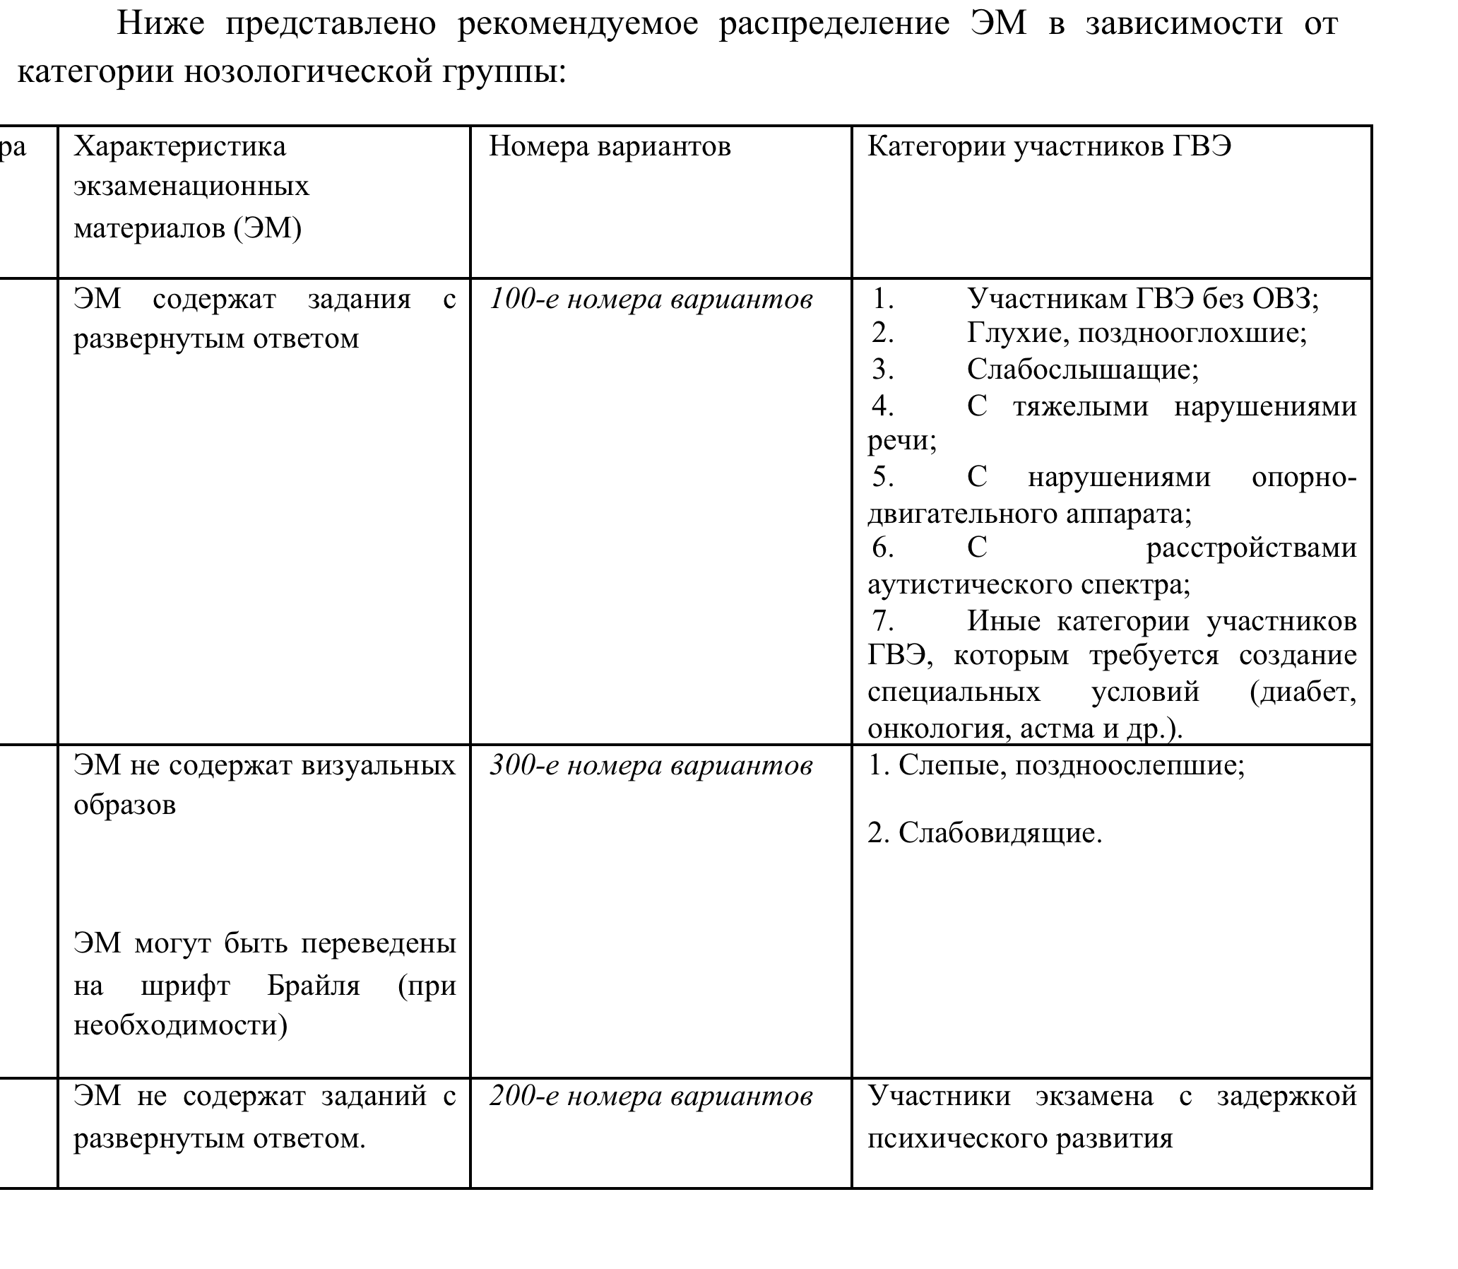

Slide 38
7.2. Особенности ЭМ ГВЭ по математике (устная форма)
Каждый билет содержит пять заданий. При проверке математической подготовки выпускников оценивается уровень, на котором сформированы следующие умения: воспроизводить определения математических объектов, формулировки теорем и их доказательства, сопровождая их необходимыми чертежами, рисунками, схемами; использовать изученную математическую терминологию и символику; приводить примеры геометрических фигур и конфигураций, примеры применения изученных свойств, фактов и методов; отвечать на вопросы, связанные с изученными математическими фактами, понятиями и их свойствами, с методами решения задач; чётко, грамотно, логично излагать свои мысли; проводить по известным формулам и правилам преобразования буквенных выражений, включающих степени, радикалы; отвечать на вопросы, связанные с изученными графиками функций и их свойствами; решать линейные, квадратные, дробно-рациональные уравнения и неравенства; решать геометрические задачи на нахождение геометрических величин (длин, углов, площадей); проводить доказательные рассуждения в ходе решения задач.
Для подготовки ответа на вопросы билета участнику экзамена предоставляется 60 минут.
При проведении экзамена используются линейка, не содержащая справочной информации, справочные материалы, содержащие основные формулы курса математики образовательной программы основного общего образования.

Slide 39
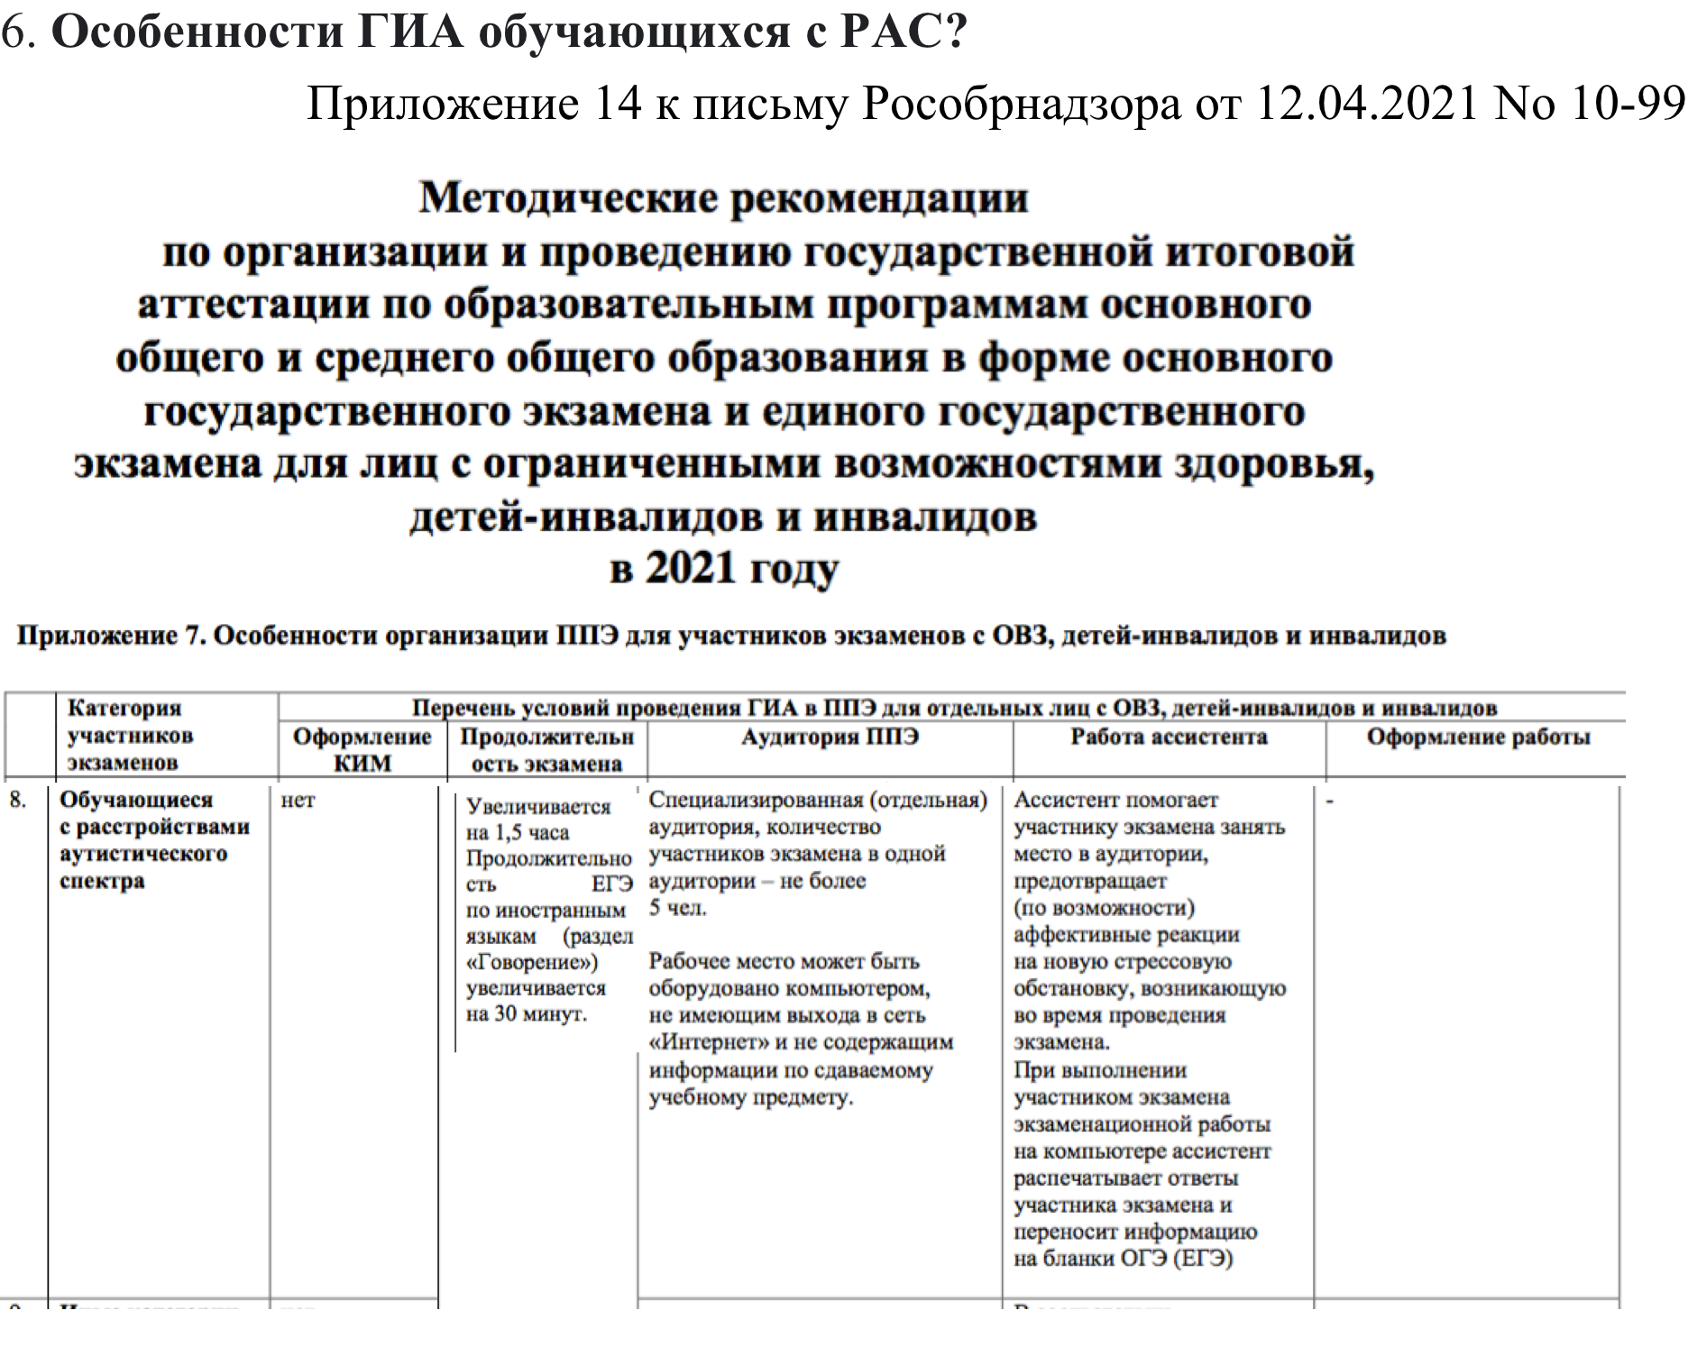

Slide 40
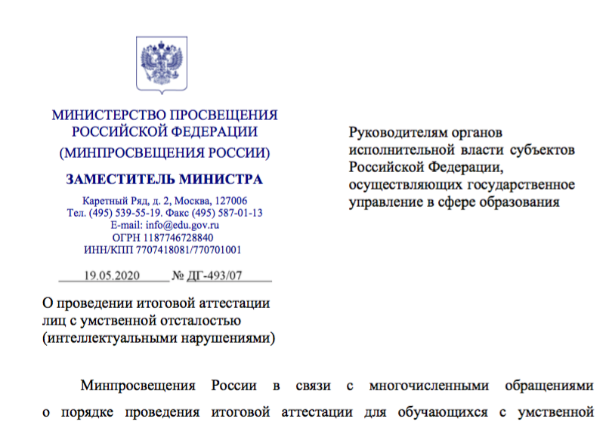
7. Когда дети с ОВЗ сдают экзамены и поступают в профессиональные учебные заведения, хотелось бы узнать, по какой программе они там обучаются, так же как и все или тоже своя определенная программа?
8. В случае добровольного отказа от создания специальных условий на экзамене сохраняется ли за ребёнком статус ОВЗ?
9. Каковы будут условия сдачи ГВЭ в 2022 г. для глухих детей с ЗПР?
10. Что сдают дети с УО после 9 класса вместо ГИА?

Slide 41



БУ РА «Центр психолого-медико-социального сопровождения»
Наш адрес: Республика Алтай, г. Горно-Алтайск,
пр-т Коммунистический, д. 113
http://www.ppms-ra.ru
тел. 8 (388 22) 5-12-95;
8 (388 22) 6-46-64

